Slide 1
Clase 4
Objetivo a alcanzar:
1. Conocer las propiedades ( ampacidad, área transversal, temperatura) de los cables y conductores.
2. Conocer lo relacionado a las Canalizaciones metálicas y no metálicas.
1

Slide 2
Clase 4
Objetivo a alcanzar: cont
3. Entender el llenado de tuberías.
4. Entender el uso de tablas de conductores y tuberias .
2

Slide 3
Propiedades de los conductos
Los conductos deben ser lo suficientemente grandes para evitar que se dañe el aislamiento cuando los conductores se halan dentro de la tubería [300.17].

Slide 4
Para encontrar el tamaño de los conductos
Paso 1: Determinar el área transversal de cada conductor [capítulo 9, tablas 5].
Paso 2: Calcular el área transversal total de todos los conductores.
Paso 3: Determine el tamaño de la canalización [capítulo 9, tablas 4]

Slide 5
Tamaño de Tuberia basado en 40% de relleno de Conductor [tabla 1]
Cual es el mínimo tamaño de tubería PVC Schedule 40 para 3 conductores 500 kcmil THWN, uno 250 kcmil THWN y uno 3 AWG THWN?

Slide 6
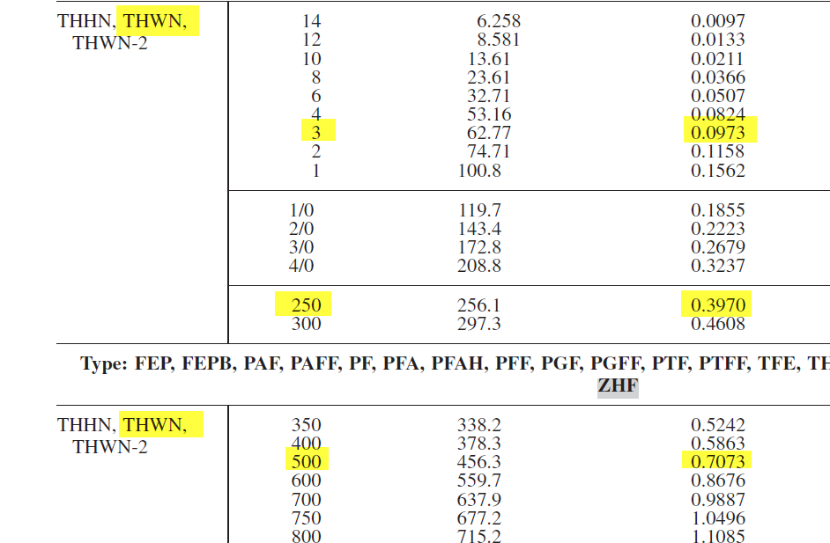

Slide 7
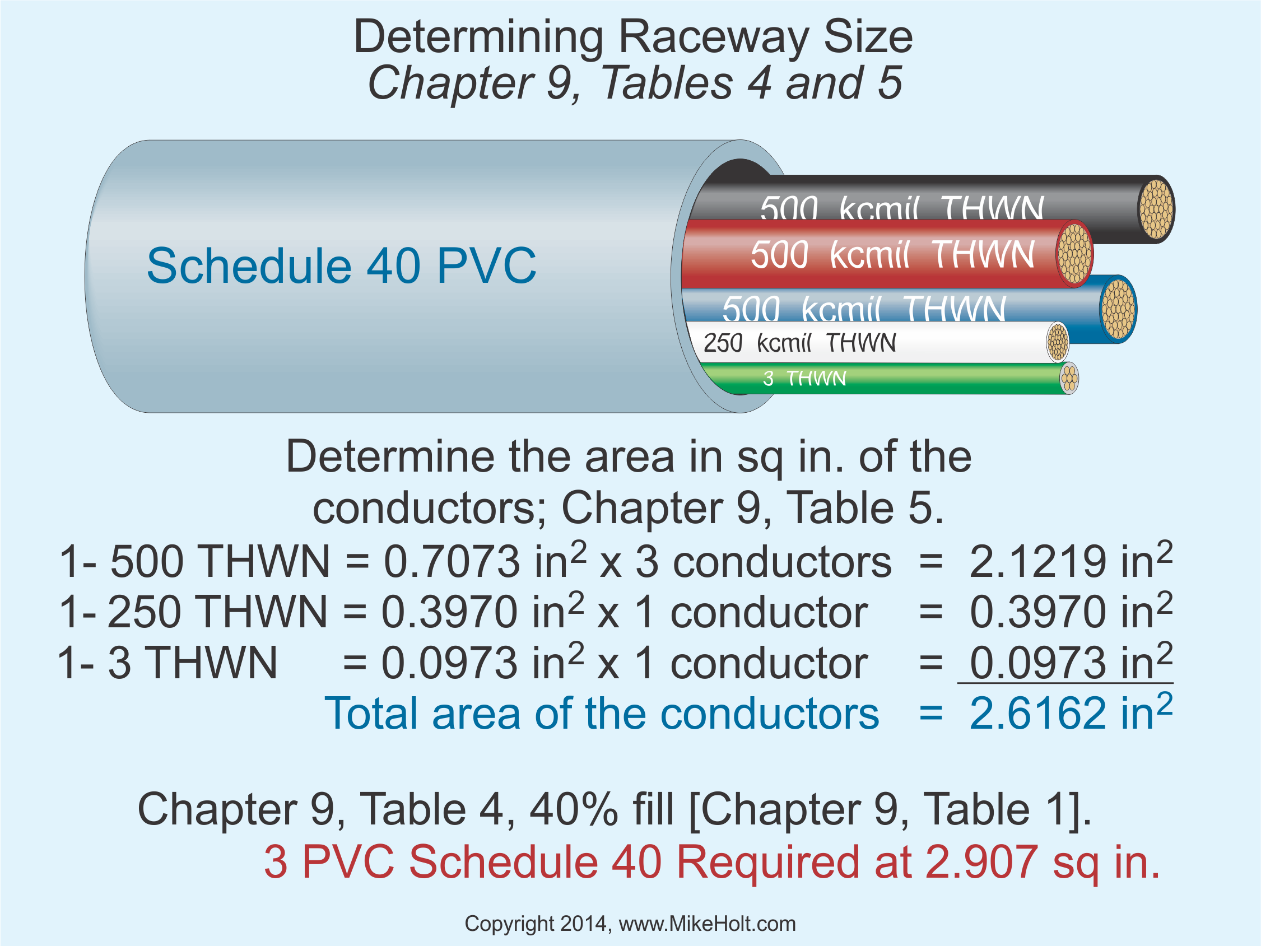

Slide 8
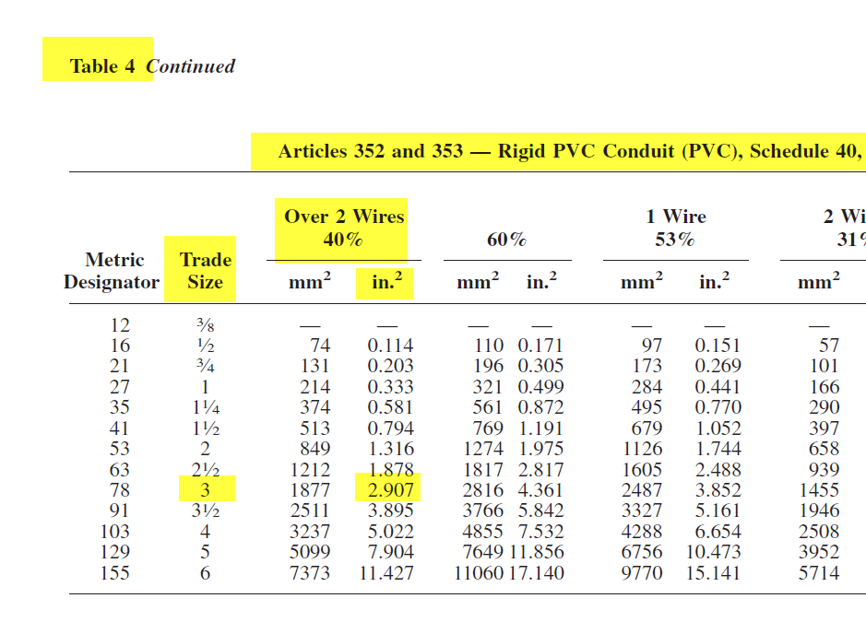

Slide 9
Tamaño de Tubería– Anexo C
[Nota (1) Capítulo 9]
Cuando todos los conductores son del mismo tamaño y mismo aislamiento, las tuberías pueden dimensionarse mediante el Anexo C.

Slide 10
Anexo C, Tabla C.1 – EMT
¿Cuántos conductores RHH 14 (con cubierta) se pueden instalar en tubería comercial de tamaño 1 EMT?

Slide 11
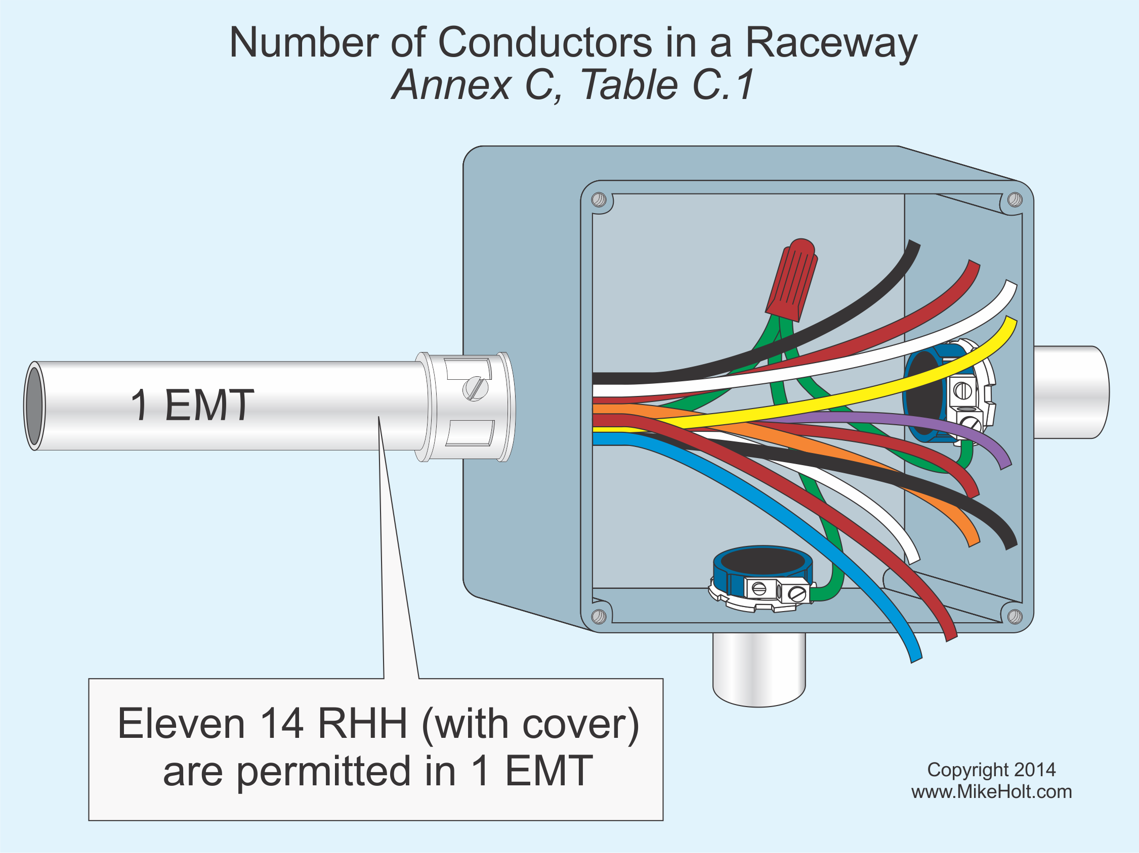

Slide 12
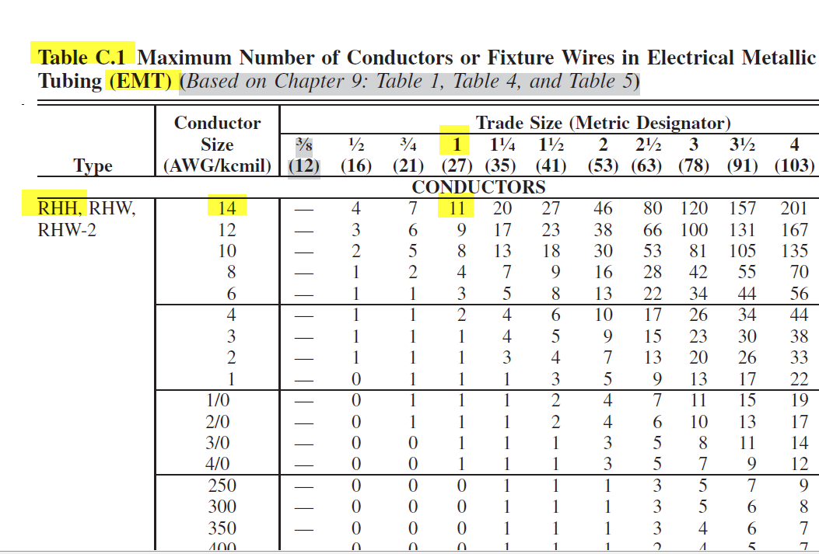

Slide 13
Anexo C, Tabla C.1 - EMT
¿Cuántos conductores 8 AWG THHN pueden instalarse en una tubería EMT talla 3/4?

Slide 14
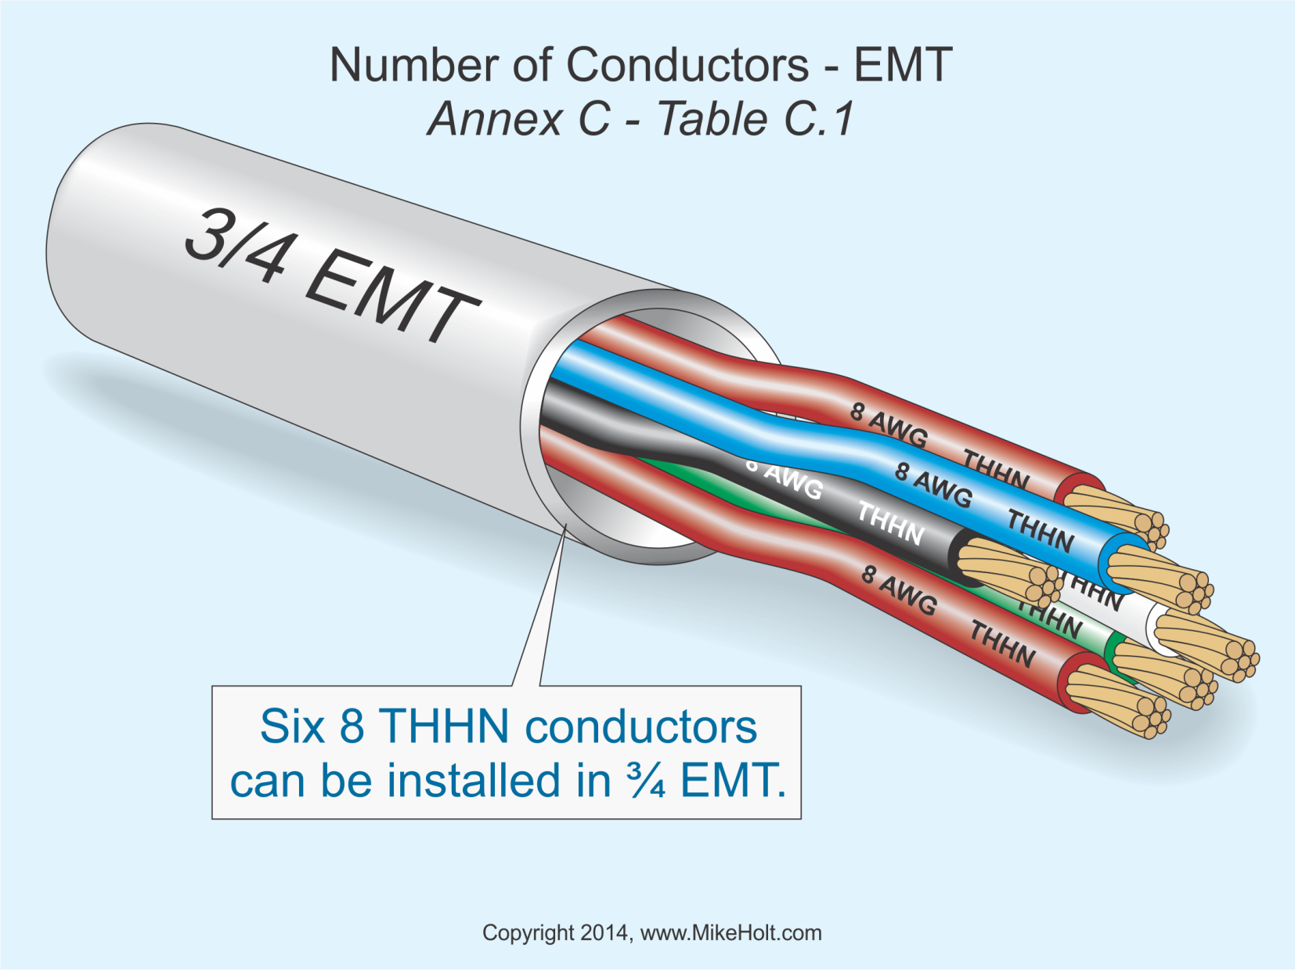

Slide 15
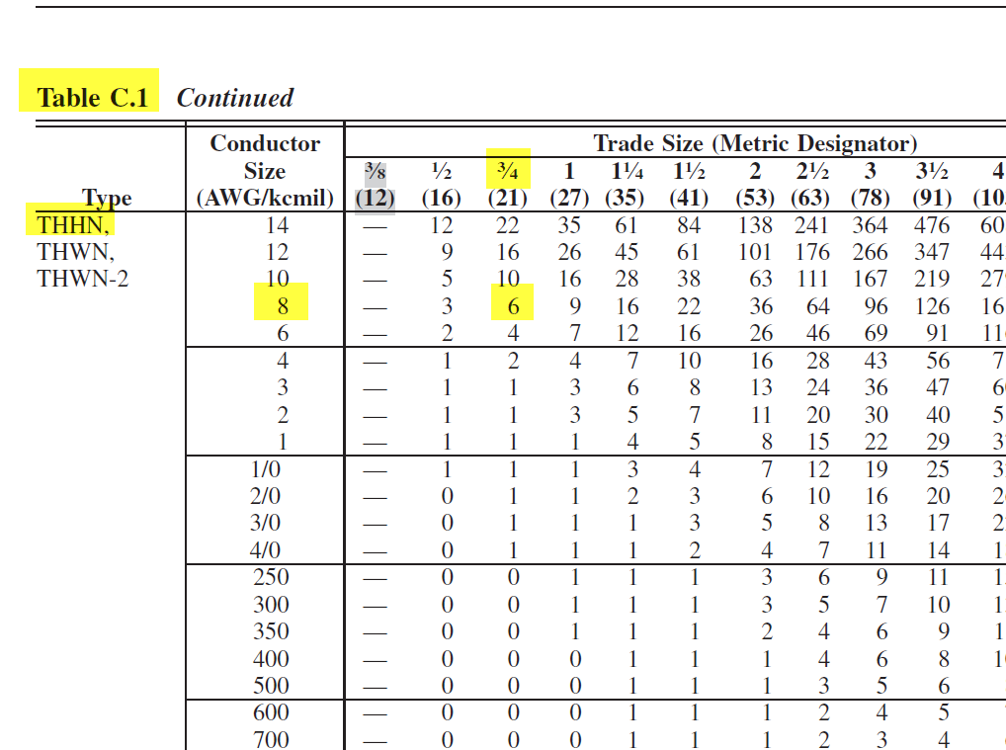

Slide 16
Anexo C, Tabla C.1(A) – EMT
Conductores compactos
¿Cuántos conductores compactos 6 THW-2 pueden ser instalados en una tubería tamaño 1 EMT?

Slide 17
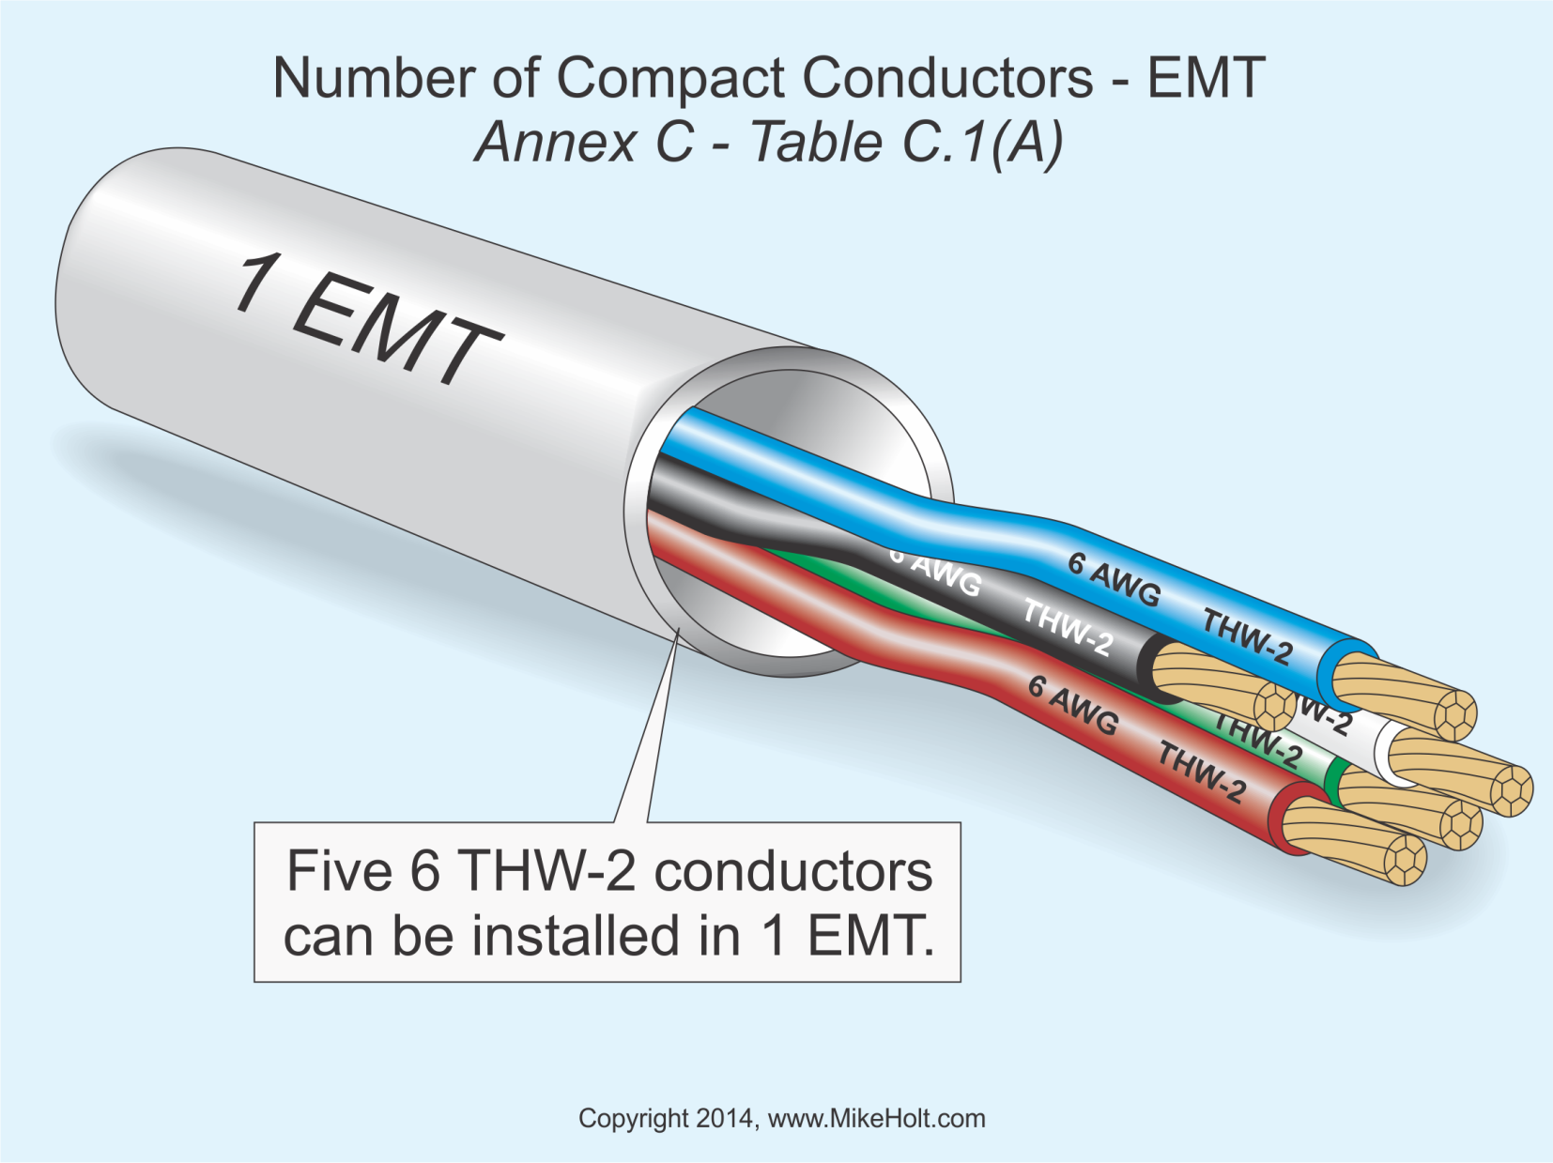

Slide 18
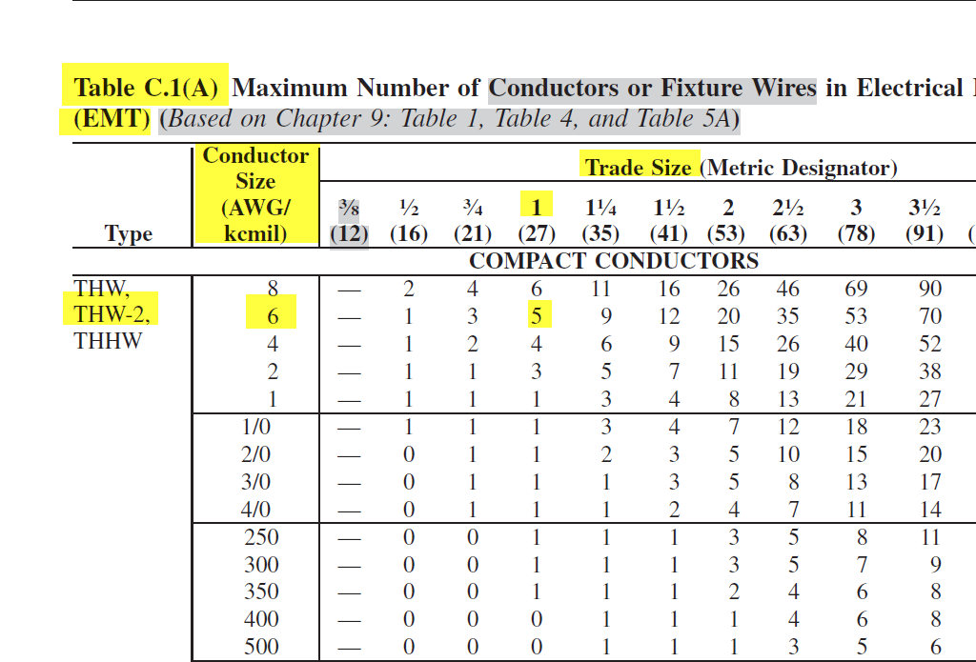

Slide 19
Anexo C, Tabla C.2—Conductores en ENT. Ejemplo
Pregunta: ¿Cuántos los conductores XHHW 6 pueden ser instalados en una tubería ENT de tamaño 1”?

Slide 20
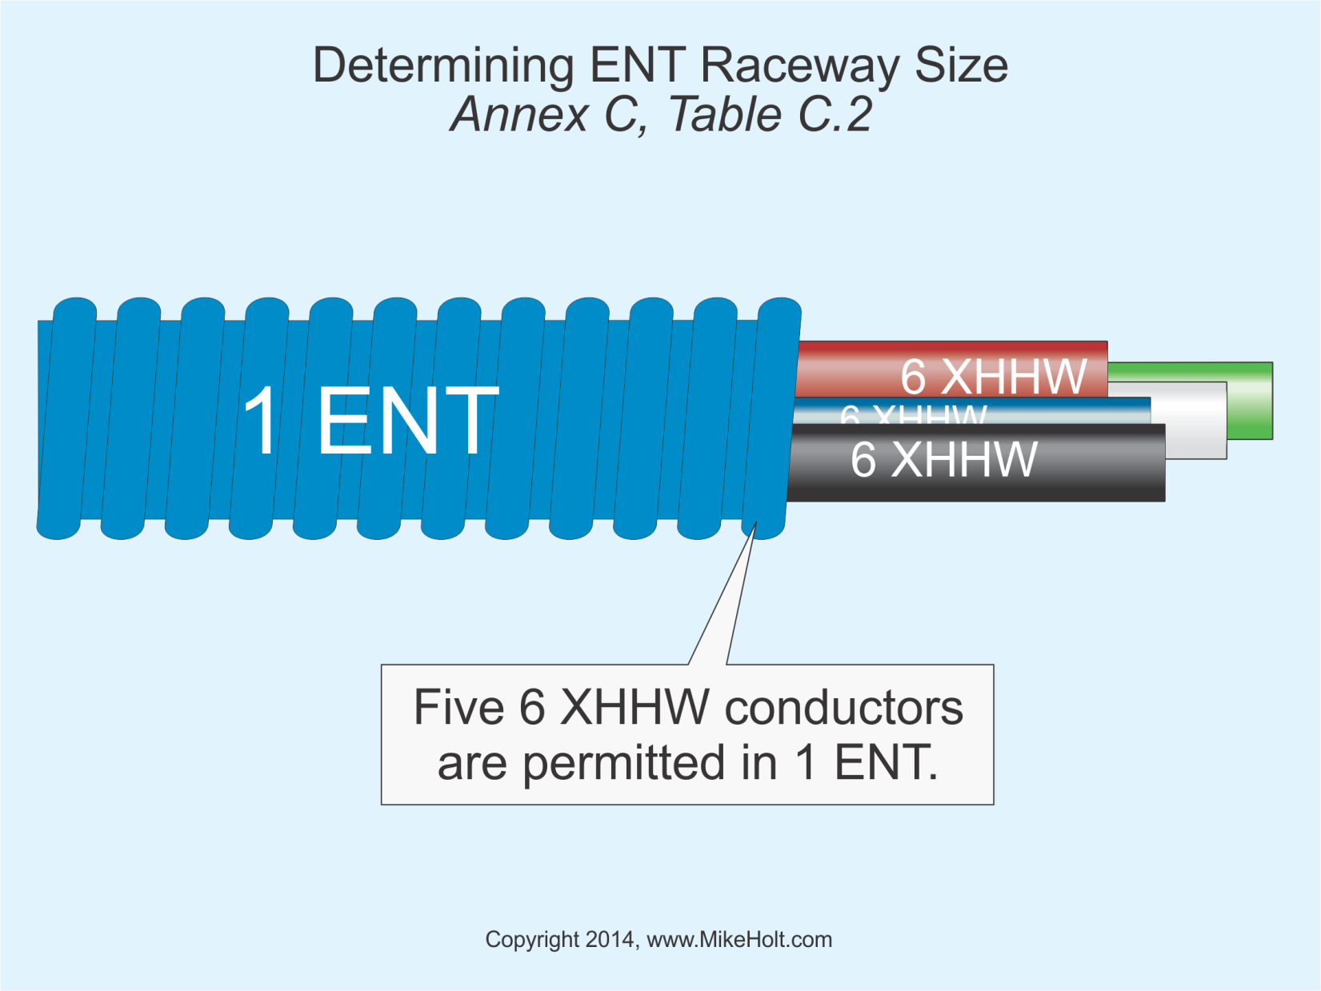

Slide 21
Anexo C, Tabla C.3 - FMC
Si una tubería FMC tamaño 1¼ FMC tiene tres conductores THHN, ¿Cual es el conductor más grande permitido?

Slide 22
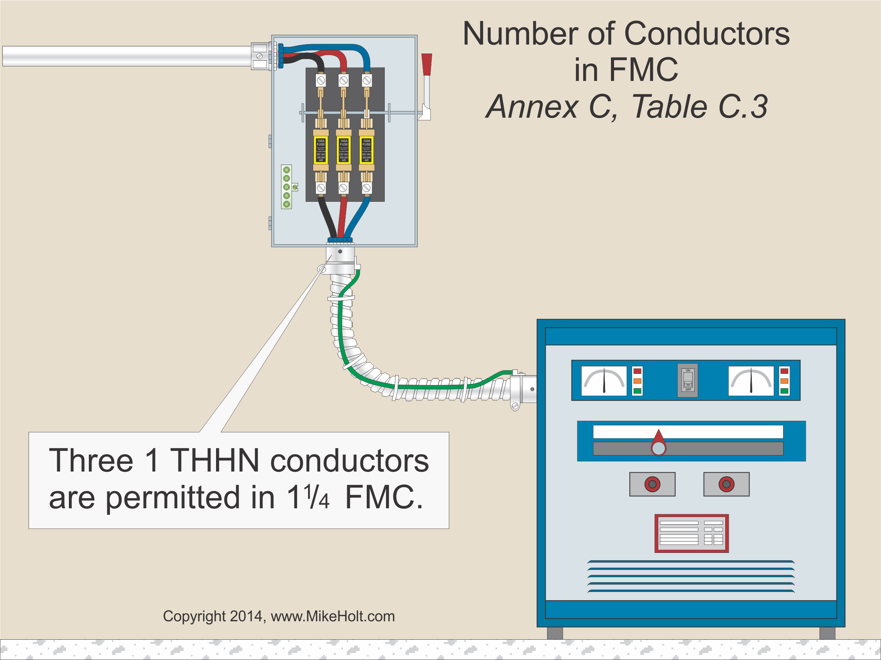

Slide 23
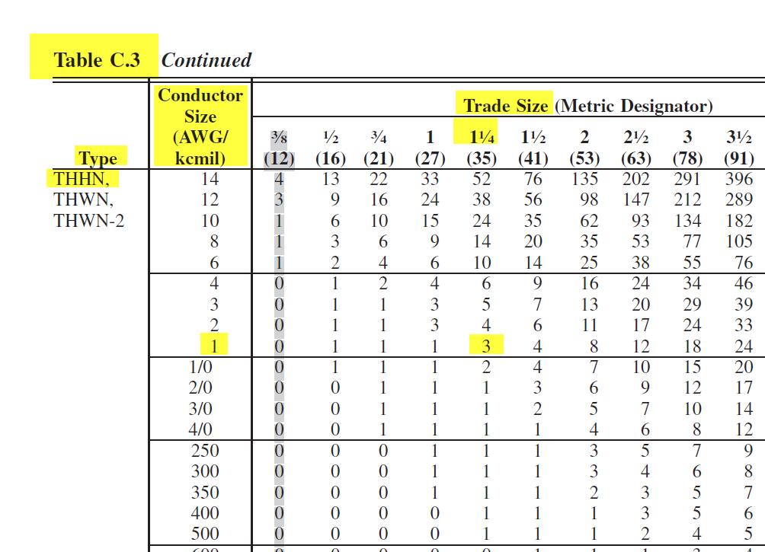

Slide 24
Anexo C, Tabla C.4 - IMC
¿Cuántos conductores RHH 4/0 (con cubierta externa) pueden instalarse en la tubería IMC 2” ?

Slide 25
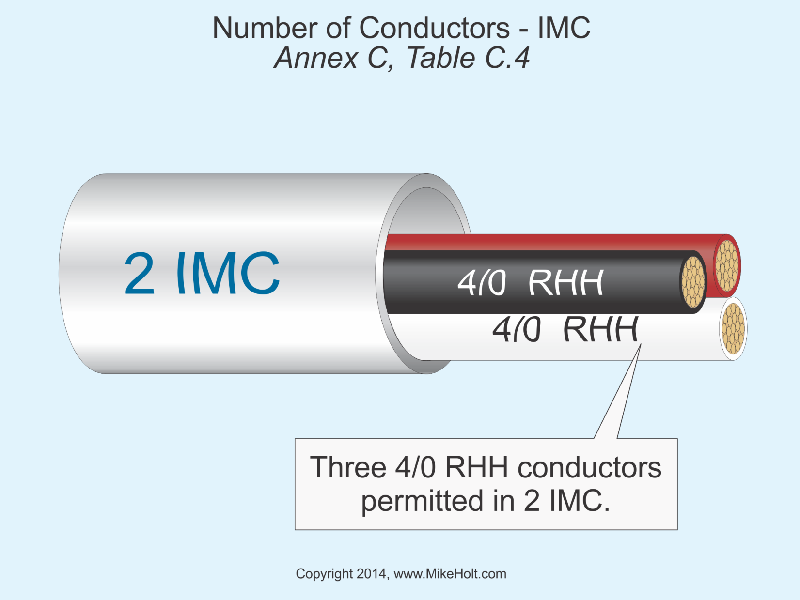

Slide 26
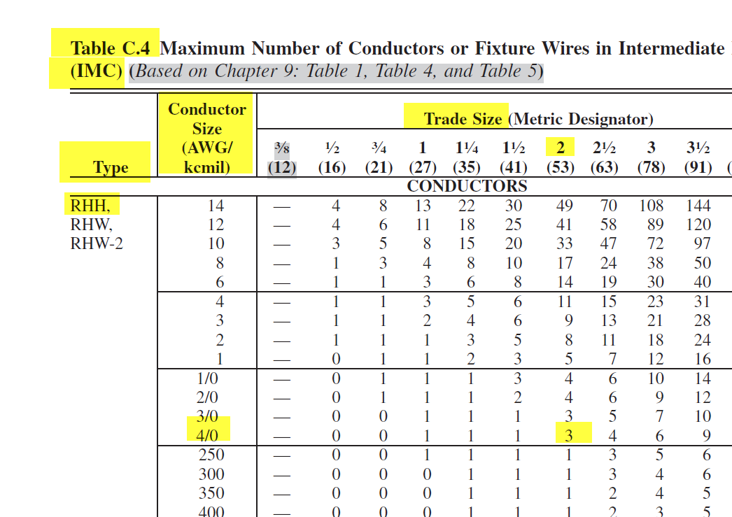

Slide 27
Anexo C, Tabla C.7 - LFMC
¿Cuántos conductores TFFN 18 están permitidos en una tubería LFMC de tamaño ¾ ?

Slide 28
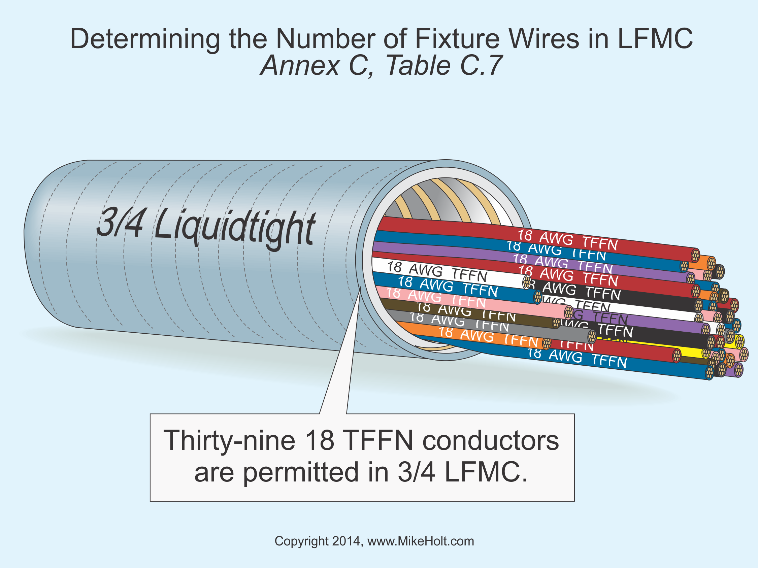

Slide 29
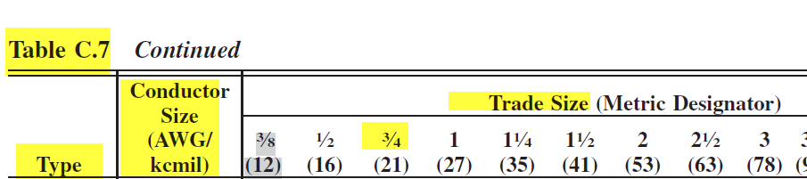
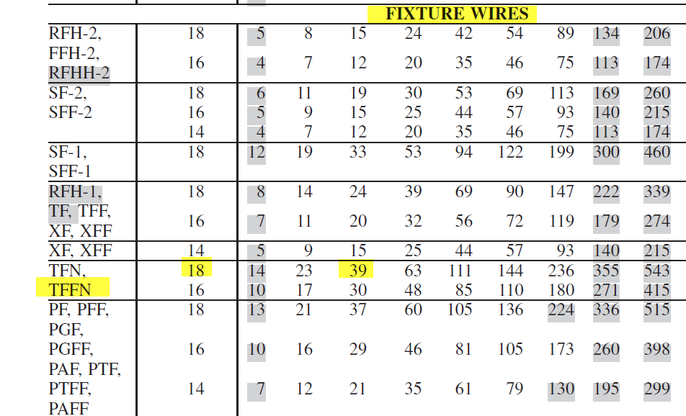

Slide 30
Anexo C, Tabla C.9 – 80 PVC
Cual es la tubería de menor tamaño comercial PVC Schedule 80 permitida para un conductor 3/0 THHN?

Slide 31
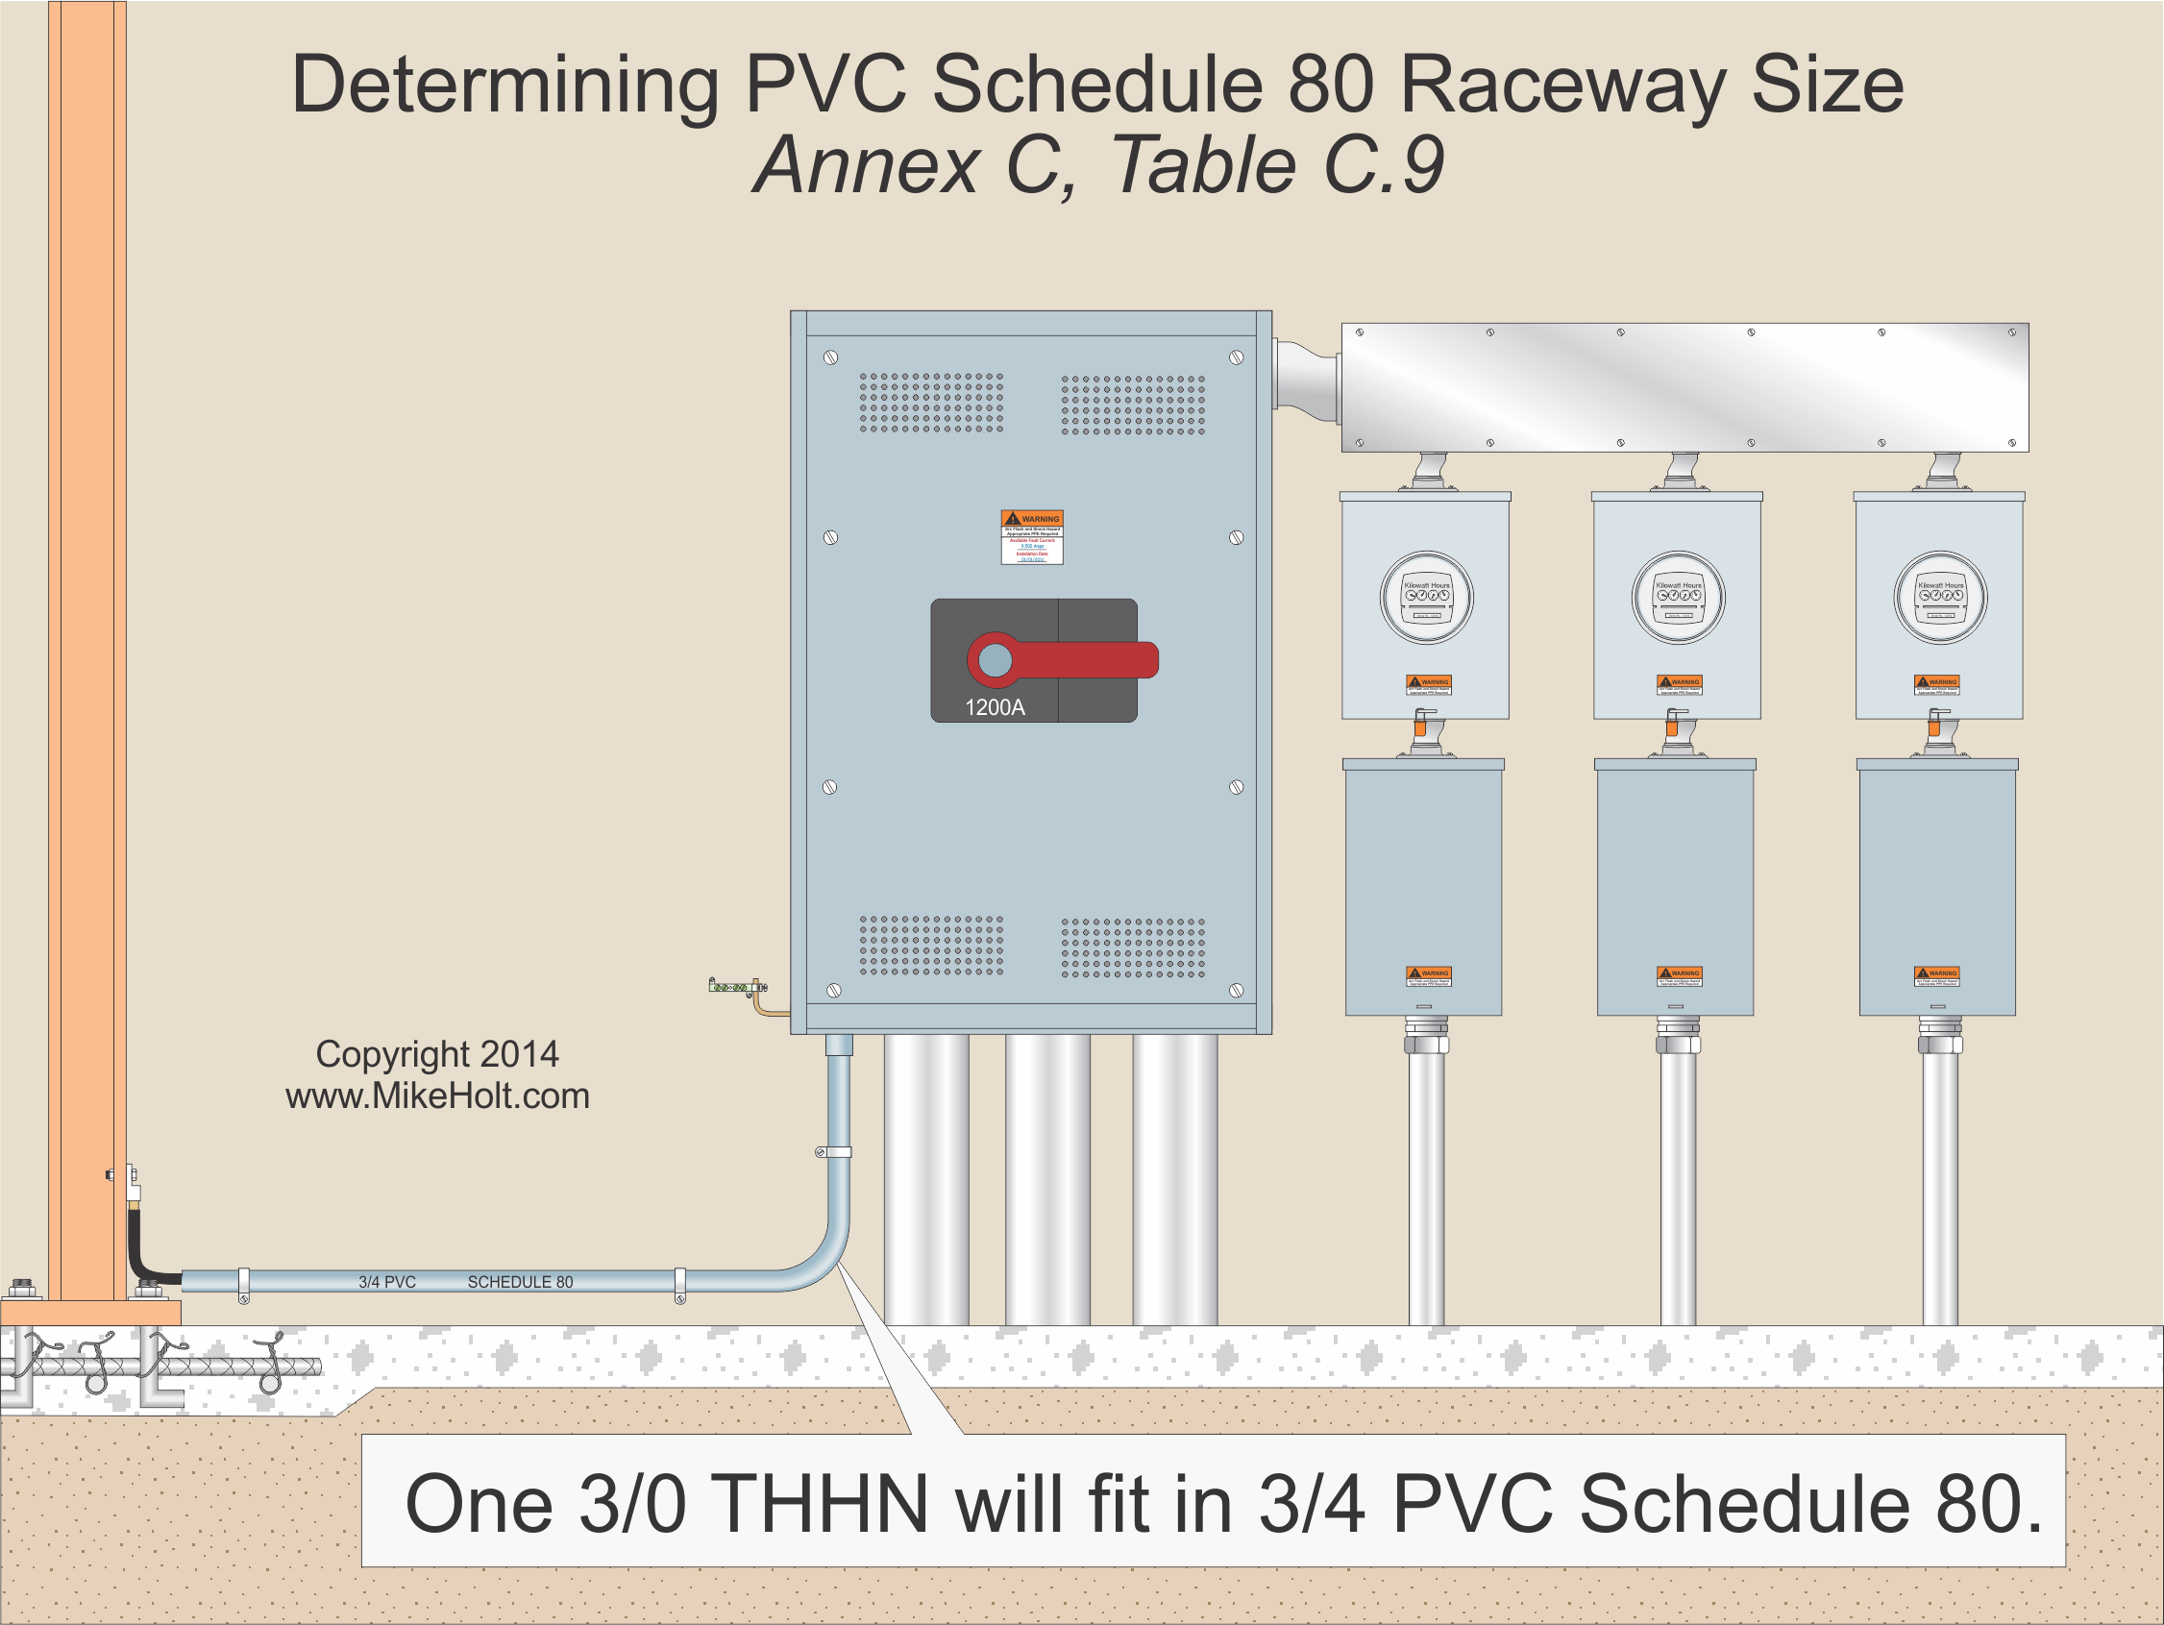

Slide 32
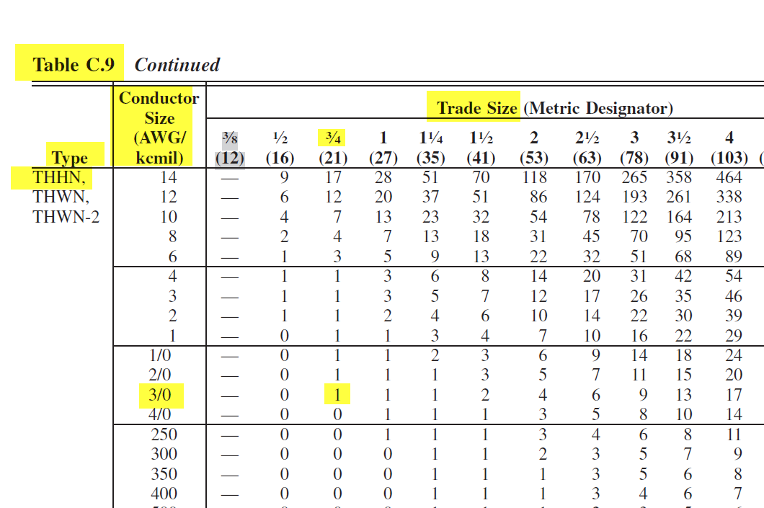

Slide 33
Anexo C, Tabla C.10(A) – 40 PVC
Si una tubería comercial de PVC tamaño 2” tiene cuatro conductores compactos THWN, Cual es el conductor más grande permitido?

Slide 34
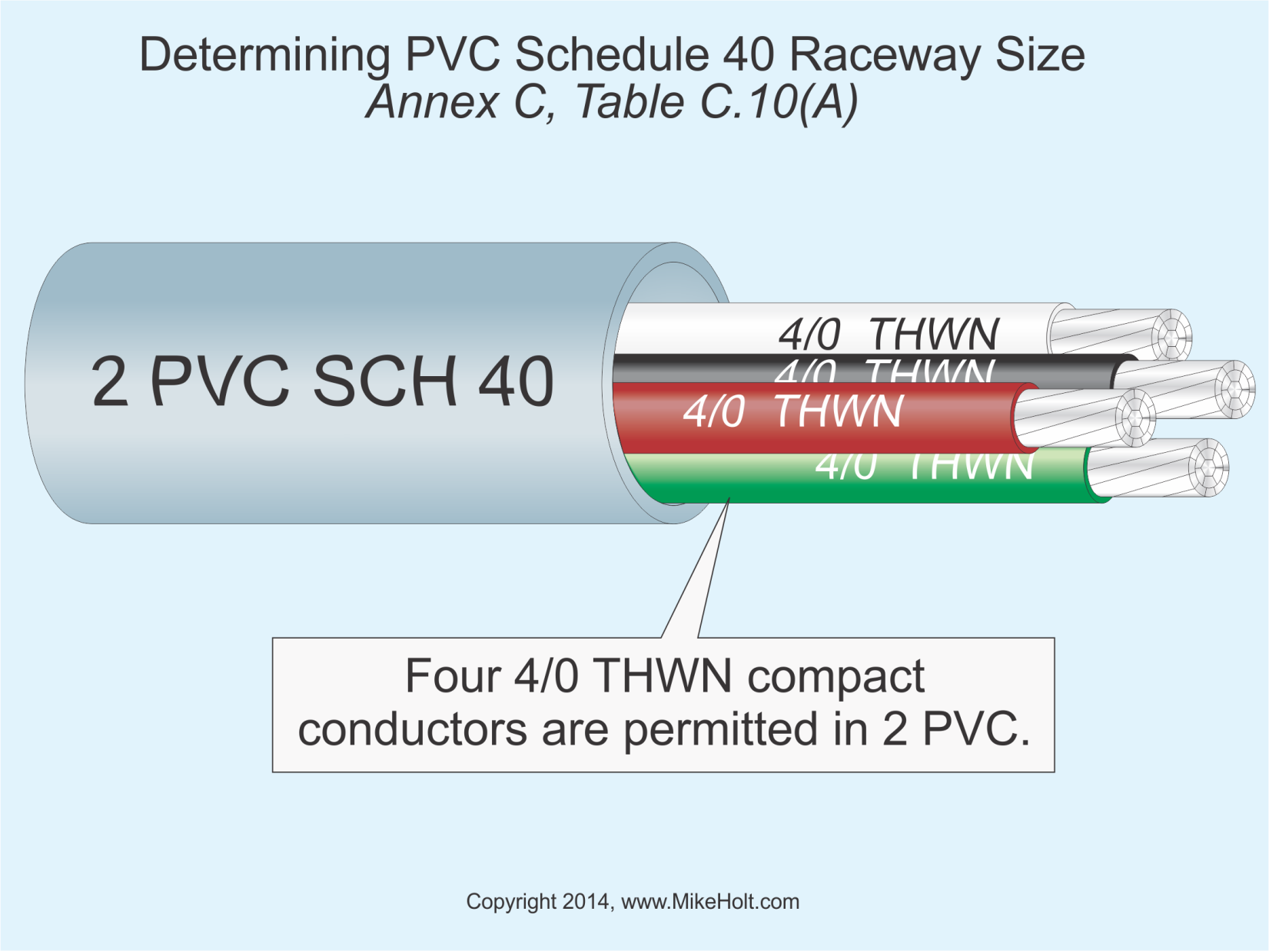

Slide 35
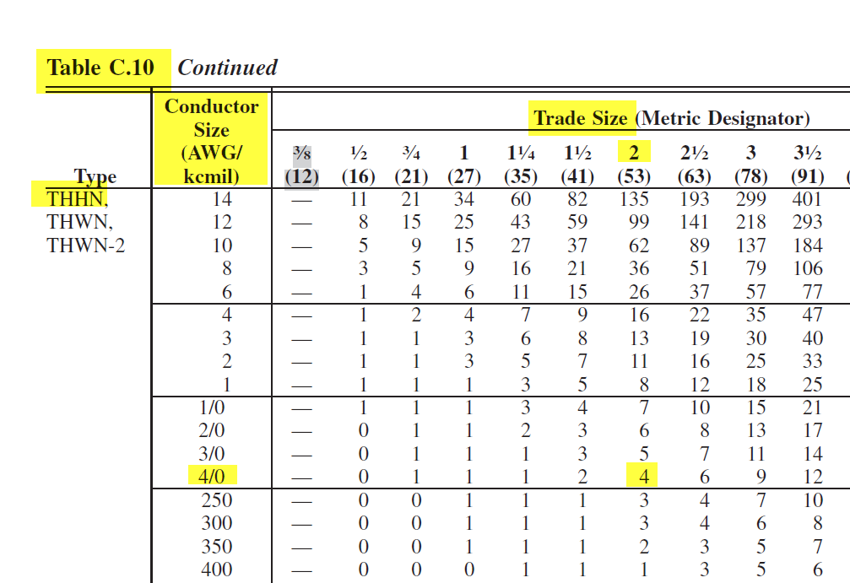

Slide 36
Tamaño de Wireways [376.22]

Slide 37
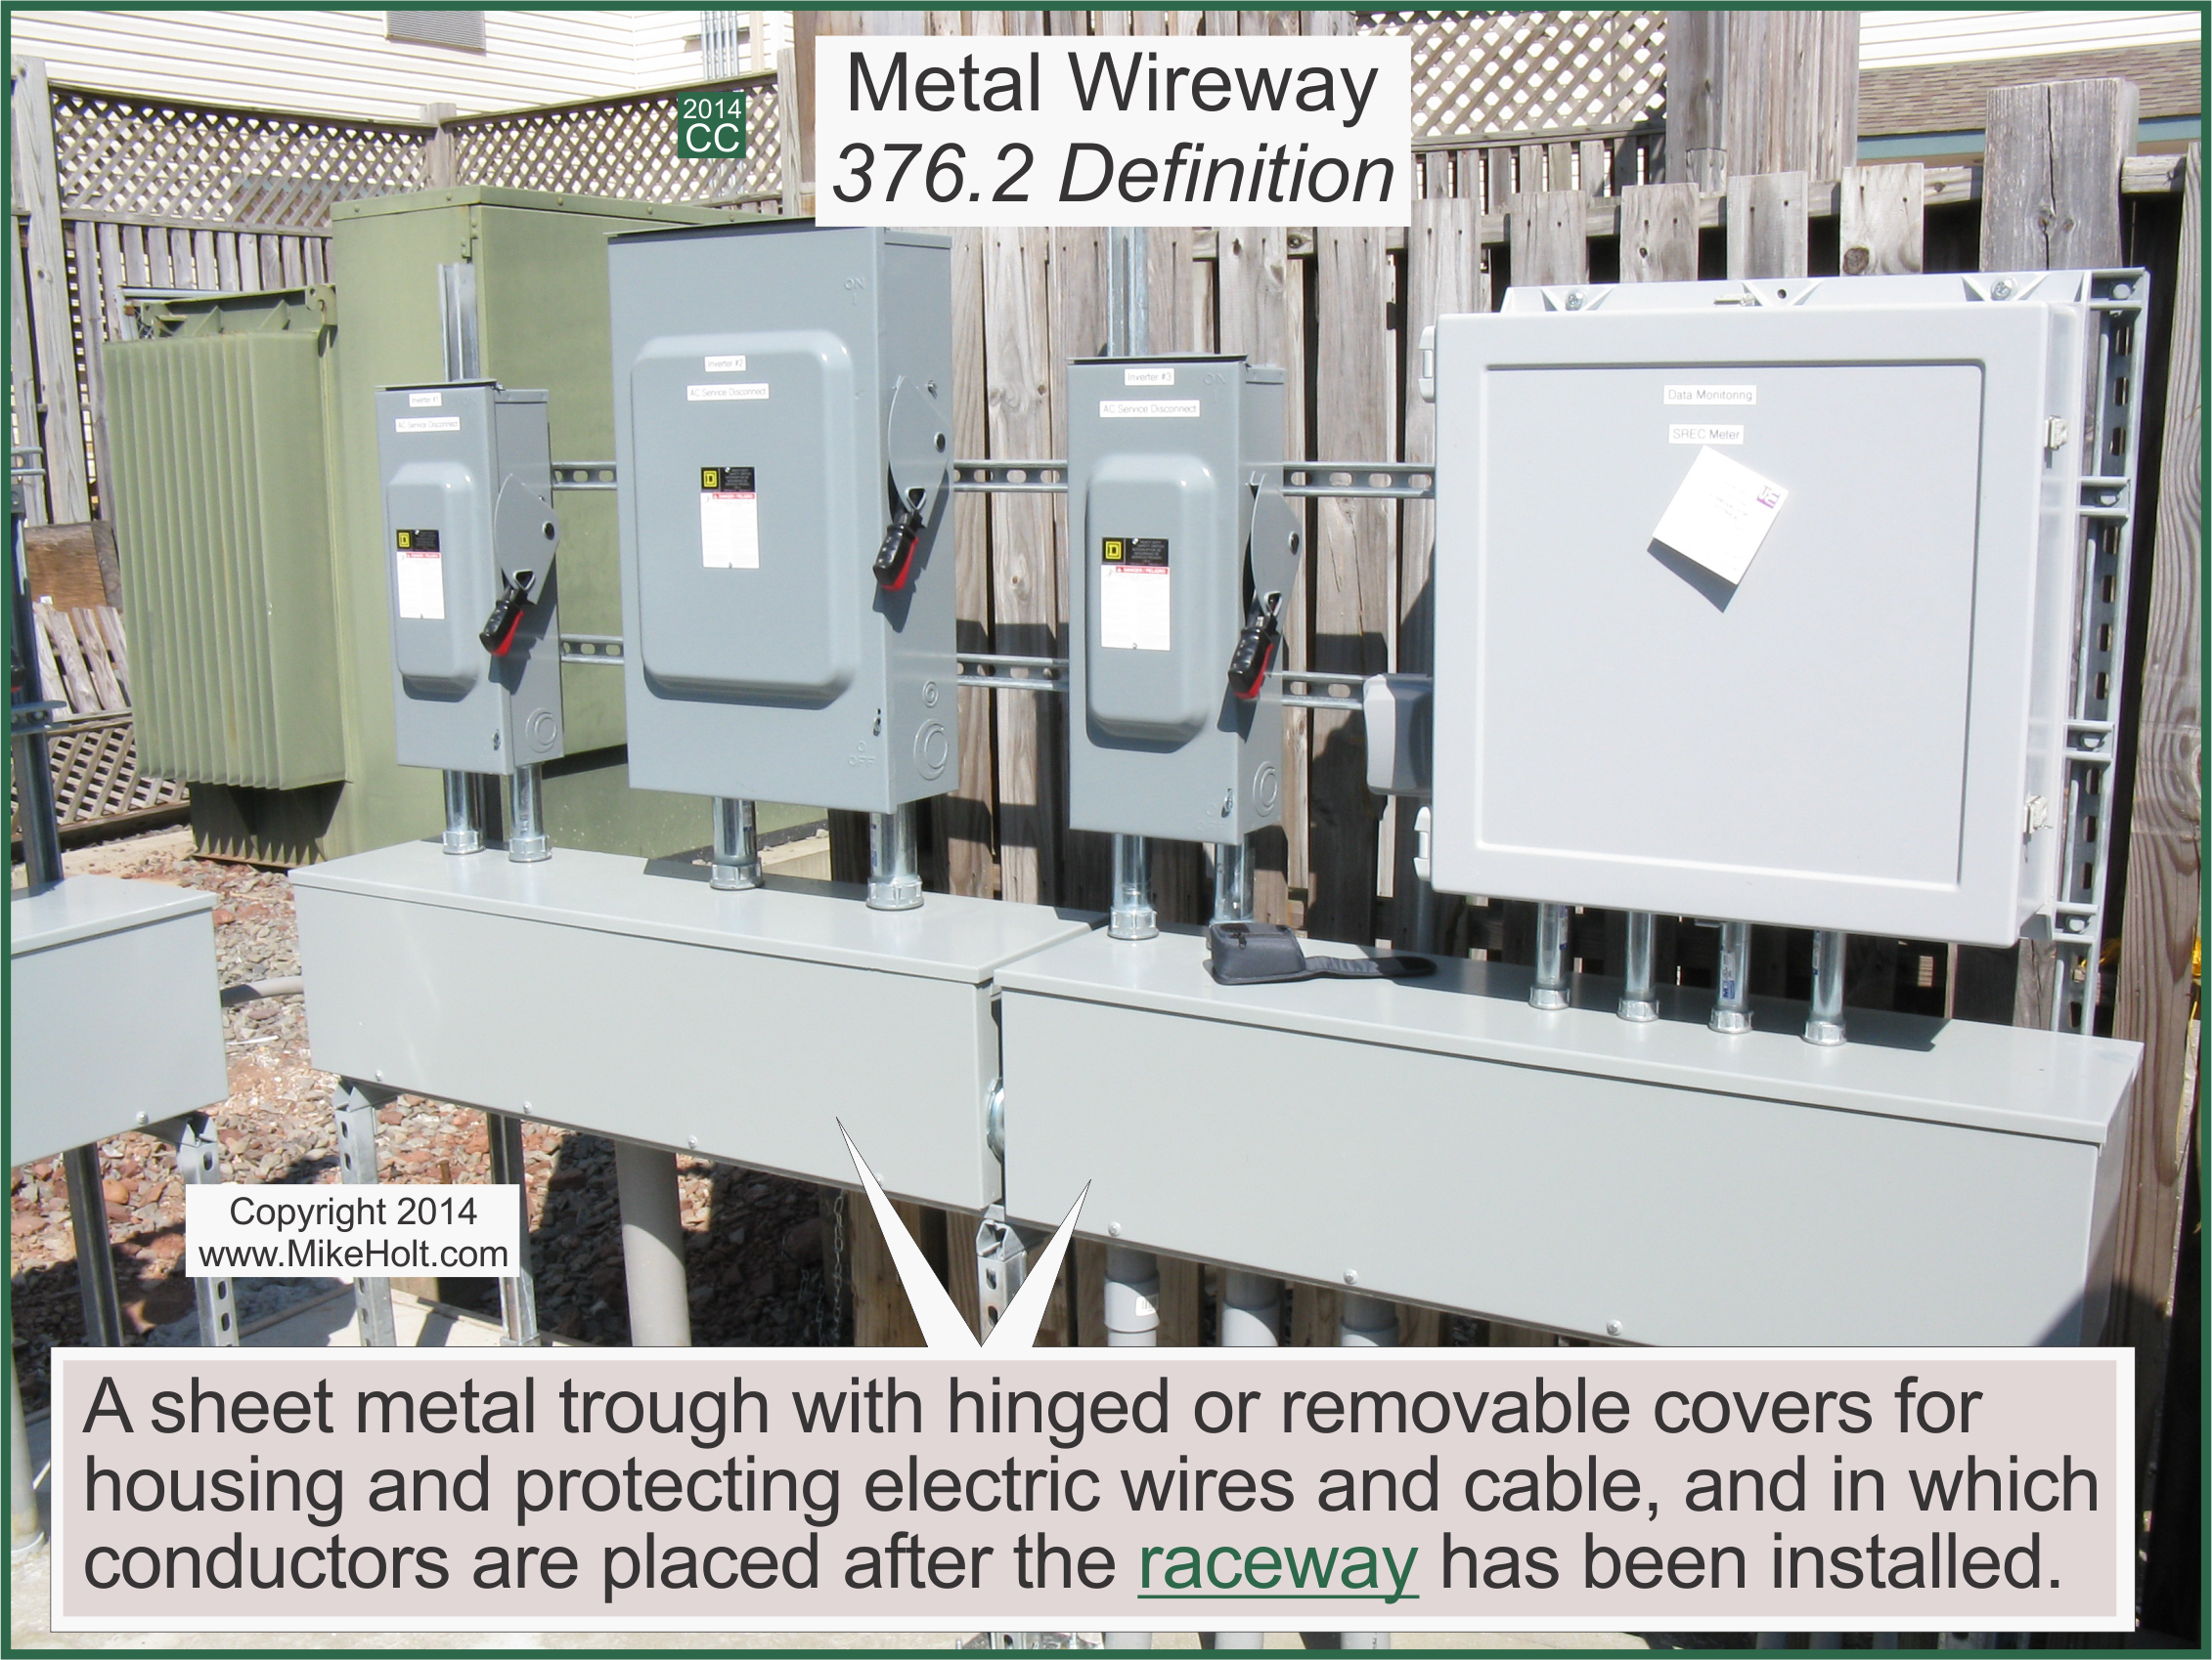

Slide 38
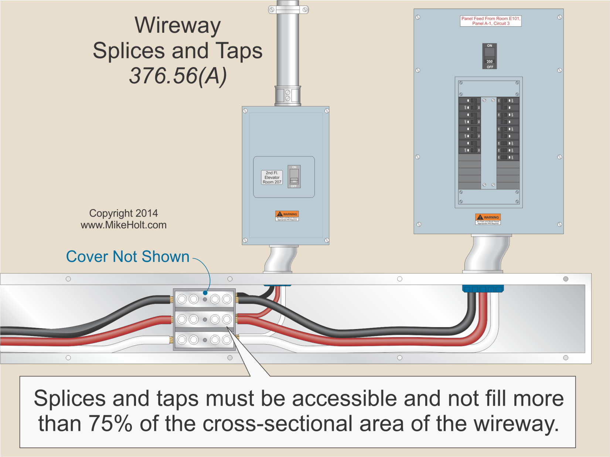

Slide 39
Tamaño de Wireway – Espacio para doblado
[376.23(A) and Table 312.6(A)]
Cuando los conductores aislados son doblados mas de 30 grados, el tamaño del wireway debe ser calculado a través de la columna de 1 conductor en la Tabla 312.6(A).

Slide 40
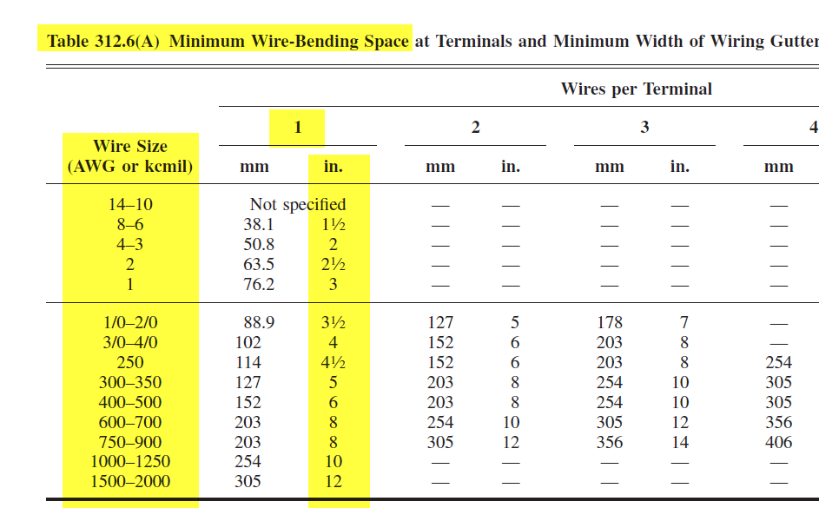

Slide 41
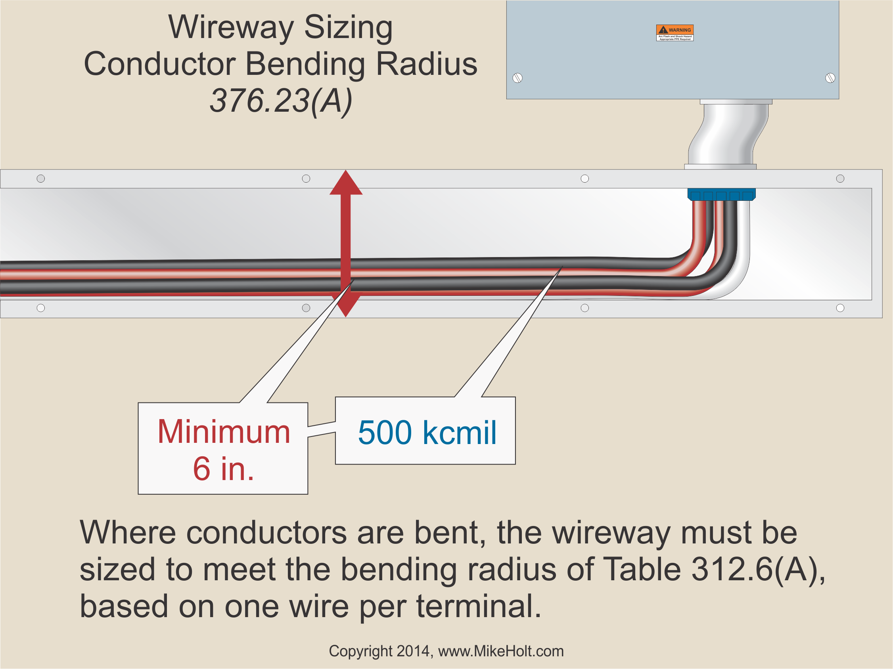

Slide 42
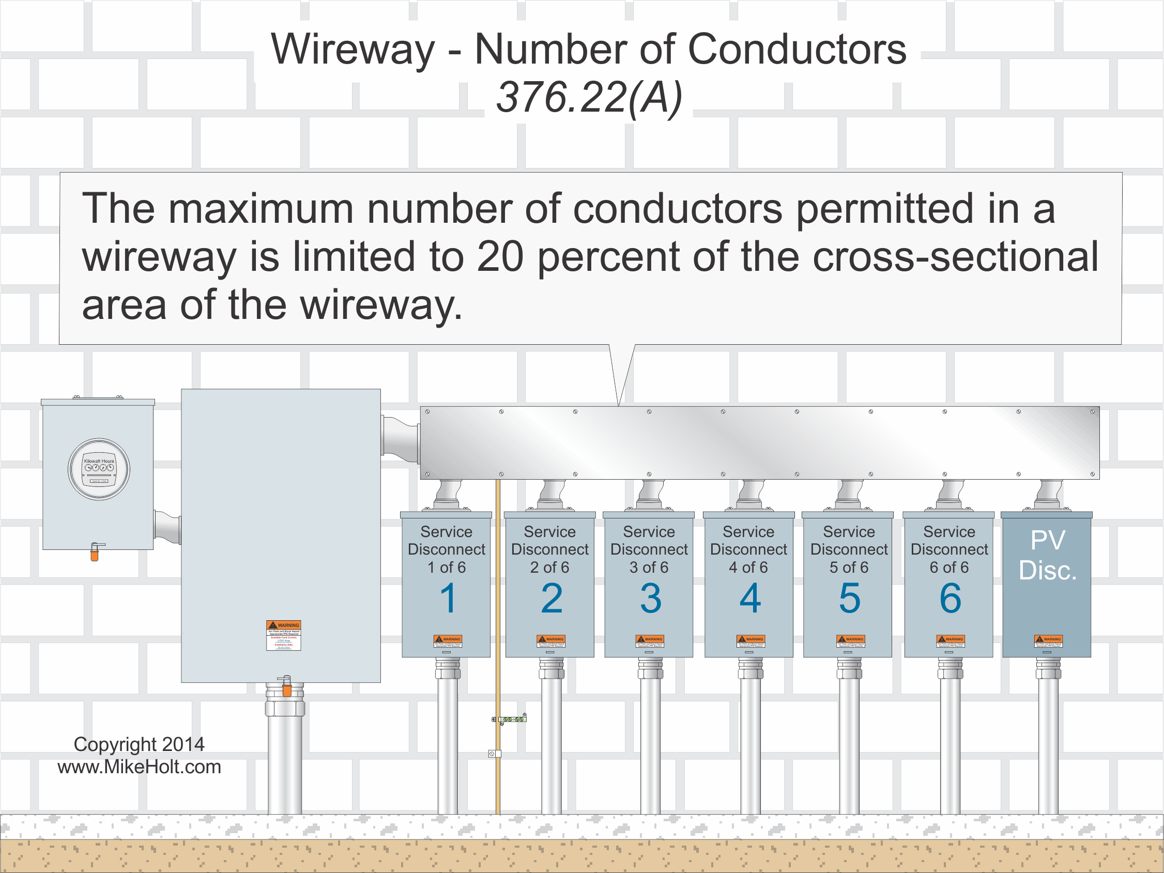

Slide 43
Ejemplo de relleno de wireway
¿Cuál es el número máximo de conductores 3/0 THHN permitidos en un wireway de 6 x 6 pulgadas?

Slide 44
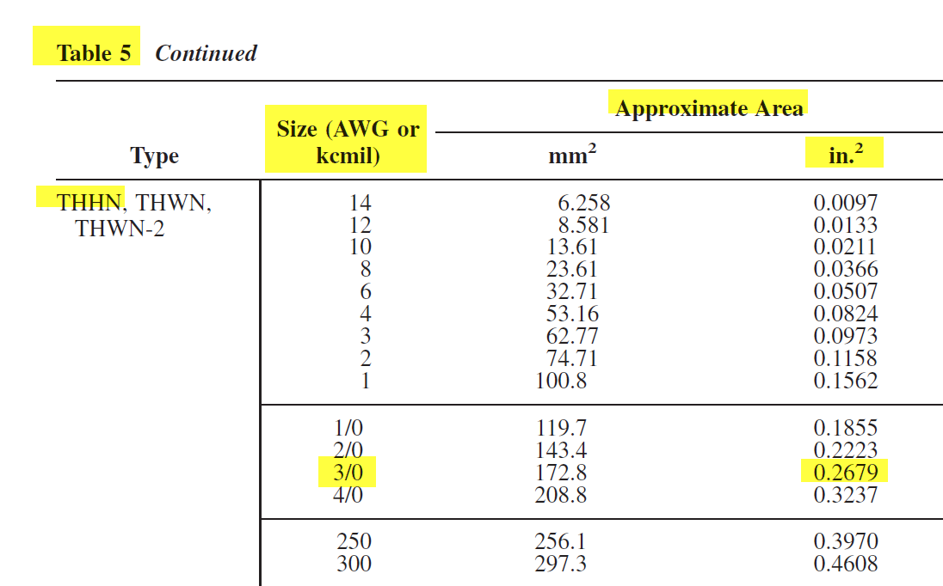

Slide 45
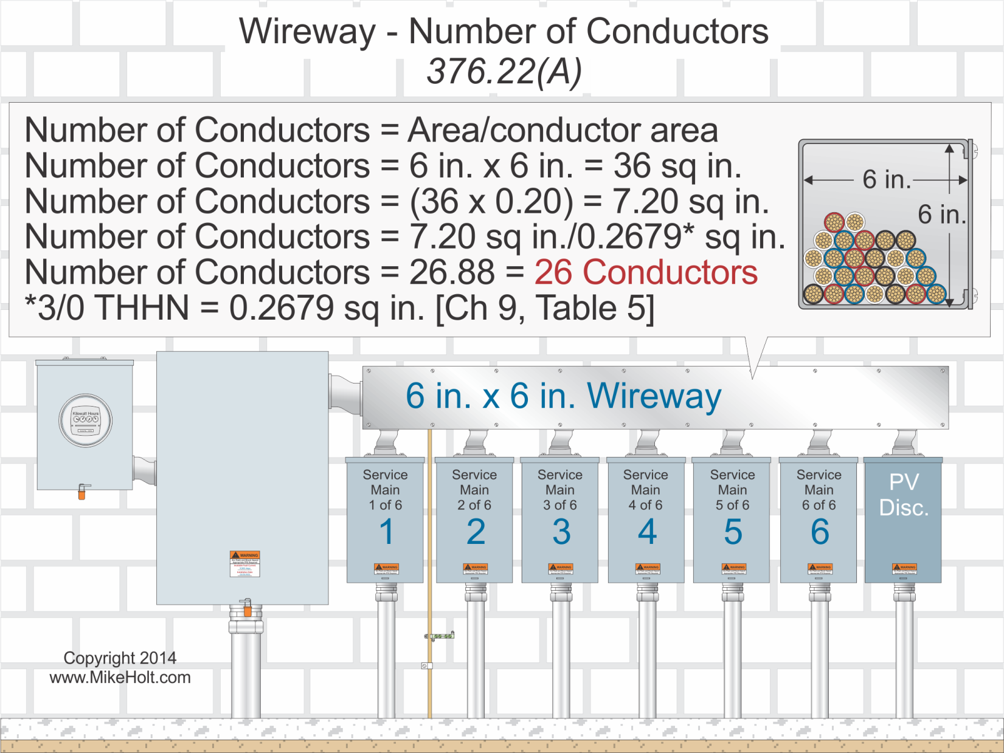

Slide 46
Ejemplo 2 de relleno de wireway
Pregunta: ¿Cuál es el número máximo de conductores 500 kcmil THHN que pueden ser instalados en un wireway de 6 pulg. x 6 pulg.?

Slide 47
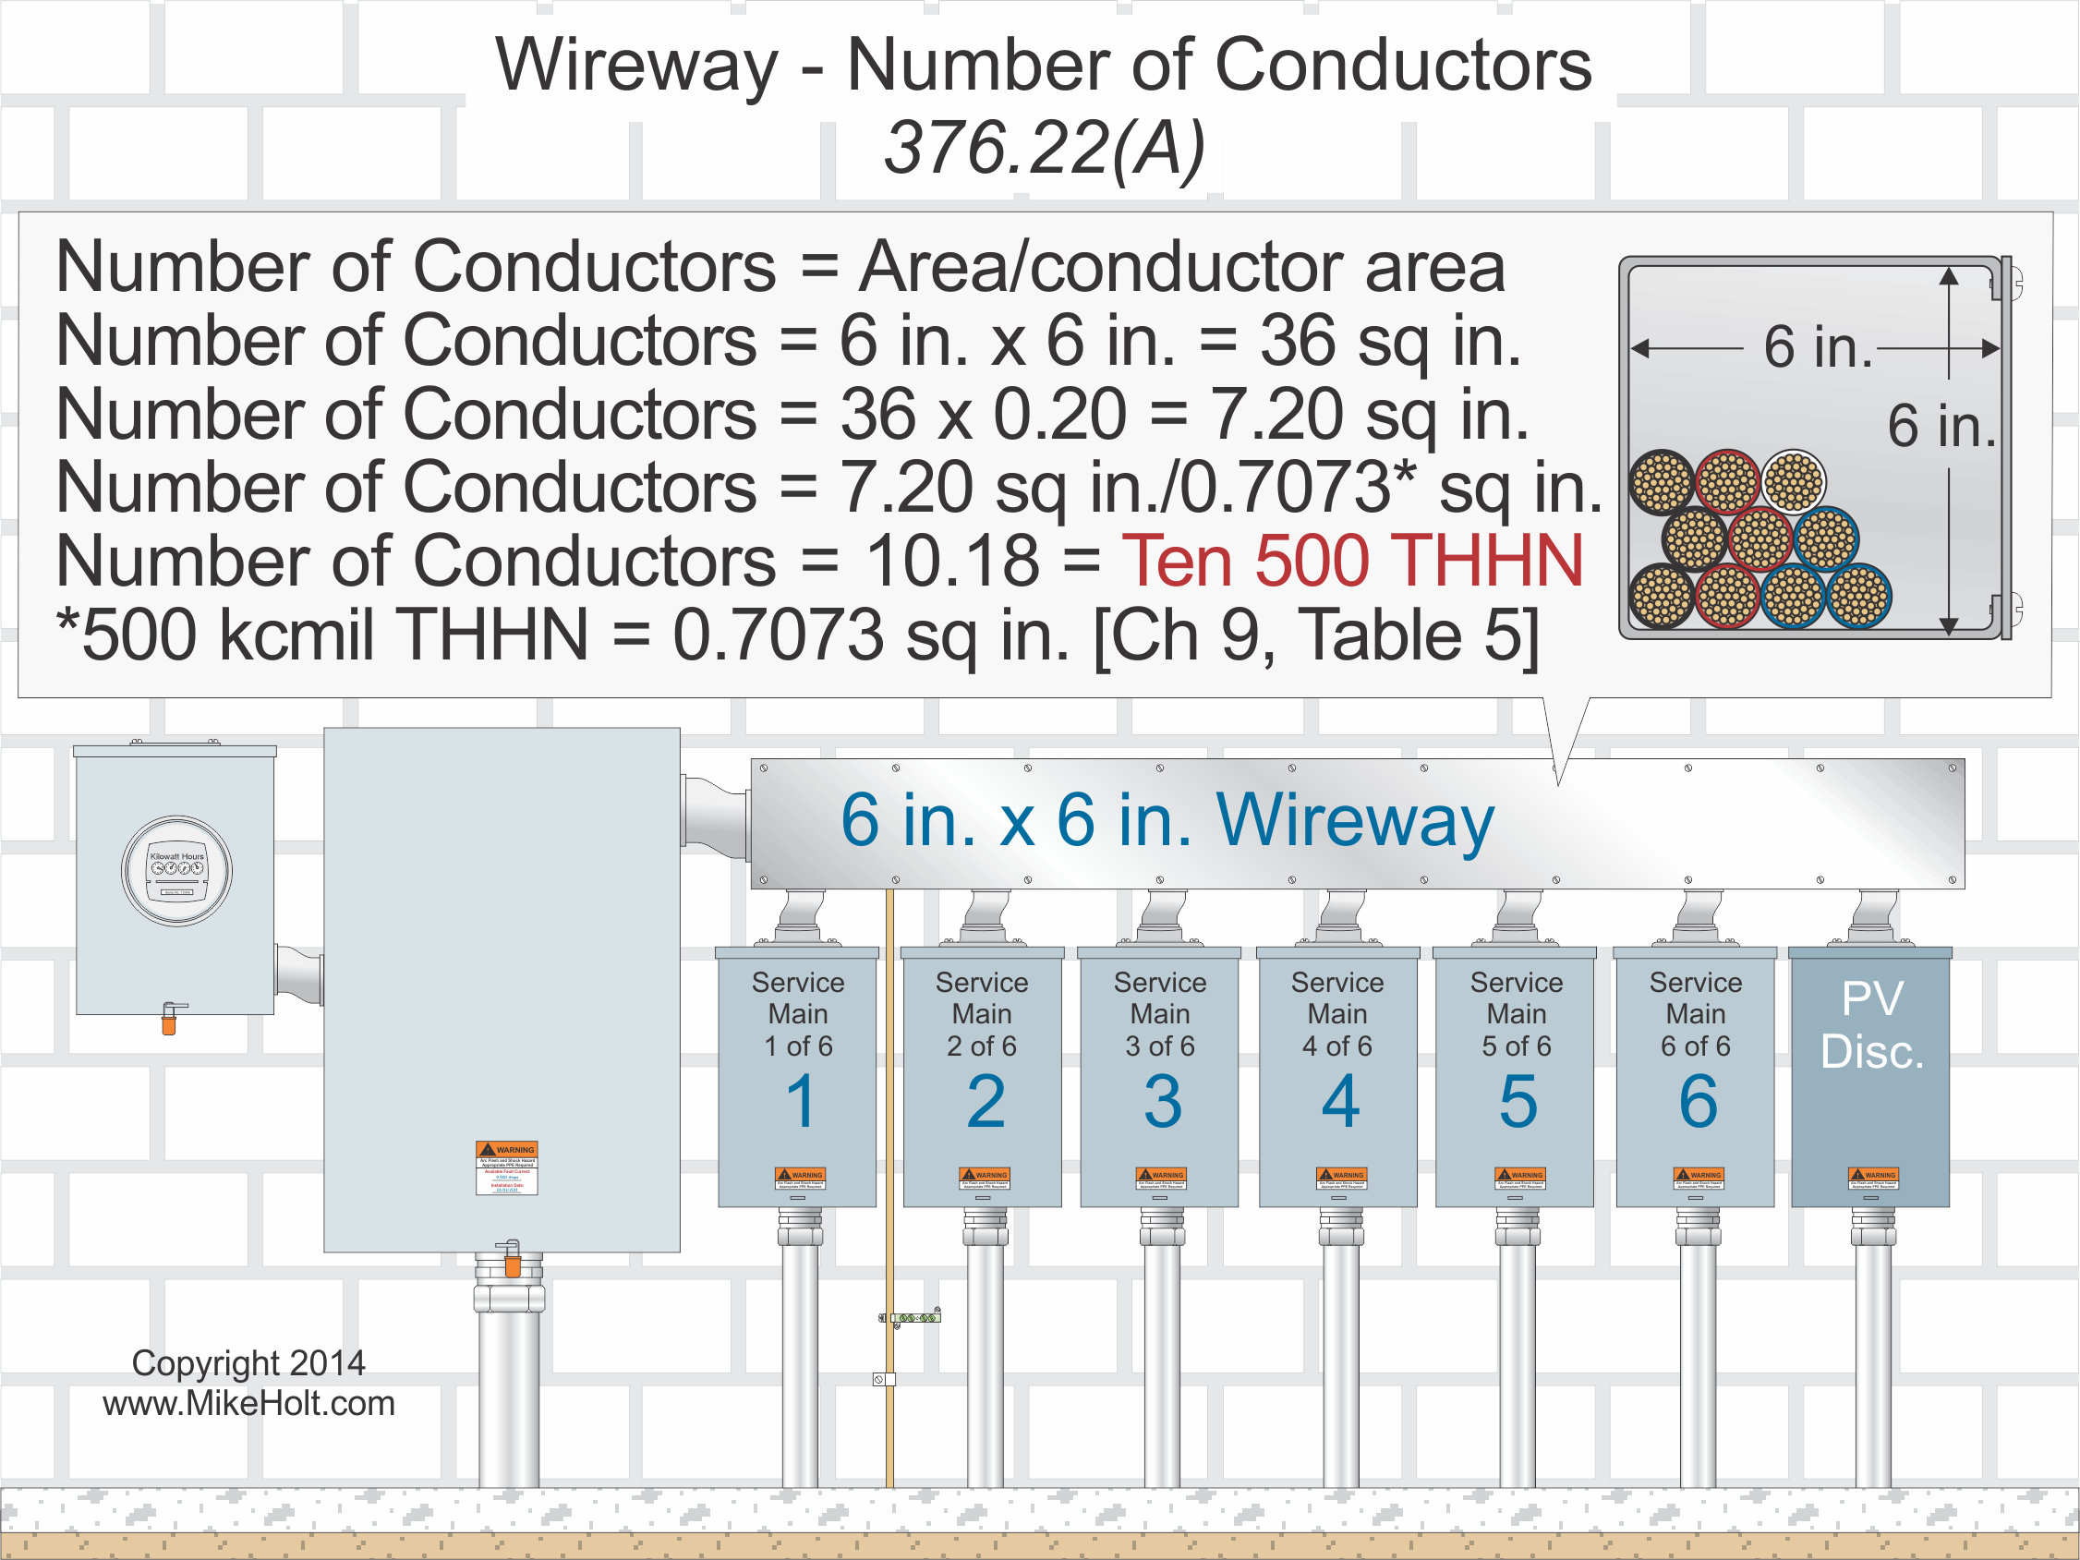

Slide 48
Consejos para el cálculo de wireways
Consejo 1: Tómese su tiempo.
Consejo 2: Utilice una regla cuando se utiliza tablas y resalte palabras clave y secciones importantes.
Consejo 3: Ten cuidado con los diferentes tipos de tuberías y aislamiento de los conductores.
Consejo 4: No pierda de vista los conductores compactos.

